Slide 1
Карбоновые кислоты
МОУ Гимназия №54 г.Краснодар
Учитель химии: Ткачева И.В.

Slide 2
Классификация кислот
по радикалу
предельные
непредельные
по количеству функциональных групп
одноосновные
многоосновные
ароматические

Slide 3
Изомерия
углеродного скелета (С≥4)
классов соединений
(С_{п}H_{2п}O₂ сложныеэфиры)

Slide 4
Соотнесите формулы и названия.
Формула | Название
 | тривиальное | по систематической номенклатуре
HCOOH | муравьиная | метановая
CH₃COOH | уксусная | этановая
C₂Н₅СООН | пропионовая | пропановая
С₃Н₇СООН | масляная | бутановая
С₄Н₉СООН | валерьяновая | пентановая
С₅Н₁₁СООН | капроновая | гексановая
С₆Н₁₃СООН | этантовая | гептановая
С₁₅Н₃₁СООН | пальмитиновая | пентадекановая
С₁₆Н₃₃СООН | маргариновая | гексадекановая
С₁₇Н₃₅СООН | стеариновая | гептадекановая

Slide 5
Муравьиная кислота
Н-СООН – это жидкость, без цвета, с острым запахом, хорошо растворима в воде. Т_{кип}=100,7^{о}С. При попадании на кожу вызывает ожоги. Обладает бактерицидным свойством и является хорошим консервантом.
Качественная реакция – реакция «серебряного зеркала»

Slide 6
Щавелевая кислота
(СООН)₂ – это двухосновная кислота, кристаллическое вещество, без цвета, растворимое в воде, спиртах, эфирах. Т_{кип}=189,5^{о}С. Гигроскопична. Является одной из самых сильных карбоновых кислот. Соли ее называют – оксалаты.

Slide 7
Уксусная кислота
СН₃СООН – бесцветная, с резким характерным запахом жидкость. Т_{кип}=118,1^{о}С, при Т=16,75^{о}С затвердевает, образуя кристаллы (ледяная). Хорошо растворима в воде (70-80% -уксусная эссенция, 3-6% -уксус). При попадании во внутрь организма вызывает сильный ожог. Используется для приготовления пищи, в быту, промежуточный продукт в органическом синтезе. Производные уксусной кислоты используются в сельском хозяйстве, как гербициды( 2,4 дихлорфеноксиуксусная кислота).

Slide 8
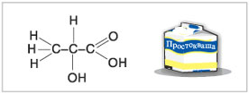
Яблочная кислота лимонная кислота молочная кислота

Slide 9
Химические свойства
особые свойства
Этерификация(со спиртами)
как минеральные
Диссоциация в водном растворе
По радикалу
Образование ангидридов
Реакции восстановления
С металлами
С оксидами металлов
С основаниями
С солями

Slide 10
Закончи уравнение

Slide 11
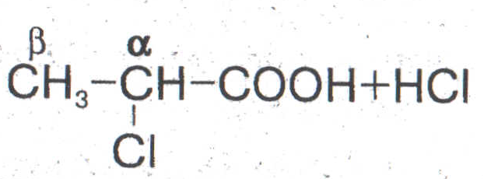
Закончи уравнение

Slide 12
Осуществить цепочку химических превращений.
1 вариант
С₃Н₇OH→CH₃−CH₂−COH→CH₃−CH₂−COOH→
CH₃−CH₂−COO−CH₃
2 вариант
CH₃OH→HCOH→HCOOH→HCOO−C₂H₅

Slide 13
спасибо за внимание.
Урок окончен.

